Slide 1
Результаты Всероссийских проверочных работ в начальной школе как инструмент проектирования стратегии качественного обучения.
Сеничева Ю.А., гл. эксперт ЦНППМ

Slide 2
Процедура независимой оценки качества начального общего образования
Единая стандартизированная работа на основе универсального кодификатора
Диагностика достижения планируемых результатов, сформированности предметных и метапредметных умений младших школьников
Анализ результатов для коррекции методик преподавания предмета

Slide 3
Русский язык
1.Наиболее сложное для выполнения задание №15.
Совокупность умений: адекватное понимание обучающимися письменно предъявляемой информации (общеучебные и коммуникативные универсальные учебные действия), проверку умения на основе данной информации (содержание пословицы) и собственного жизненного опыта обучающихся определять конкретную жизненную ситуацию для адекватной интерпретации пословицы (предметное коммуникативное умение, логические универсальные учебные действия), способность строить речевое высказывание в письменной форме (правописные умения). Задание также нацелено на выявление уровня владения обучающимися национально-культурными нормами речевого поведения.
Средний процент выполнения задания в целом составил 40,8%. При этом выполнение задания по критерию 15.1 составило 42,48 %, а по критерию 15.2 - 39,18 %. (К15.1 Толкование ситуации в заданном контексте, К15.2 Соблюдение правописных норм). В сравнении со средними показателями всей выборки по Российской Федерации (К 15.1 - 43,26%, К 15.2 - 39,61%).

Slide 4
2.Обучающиеся продемонстрировали низкий уровень качества (менее 65%) выполнения следующих заданий:
Задание № 1 - 59,79 % выполнения задания (К 1.1 Соблюдать орфографическую норму при письме под диктовку) ниже общероссийского показателя 60,89%;
Задание № 11 - 62,94 % выполнения задания (К.11 Находить в словах с однозначно выделяемыми морфемами окончание, корень, приставку, суффикс) ниже общероссийского показателя 64,98%.
Задание № 13 - 57,64 % выполнения задания (К.13.2 Определять морфологические признаки частей речи) ниже общероссийского показателя 60,23%;

Slide 5
Умение «Соблюдать орфографическую норму при письме под диктовку» сформировано на уровне ниже базового.
Умение «Соблюдать пунктуационную норму при письме под диктовку» сформировано на высоком уровне.
Необходимо совершенствование методик обучения письму под диктовку с опорой на умение определять место возможного возникновения орфографической ошибки; при работе над орфограммой отрабатывать алгоритм действий определения сильной/слабой позиции звука, места орфограммы с учетом морфемного деления слова, грамматических признаков части речи (в случае возможности морфологической ошибки). Результаты выполнения этого задания коррелируют с низкими результатами задания № 11 (умение «находить в словах с однозначно выделяемыми морфемами окончание, корень, приставку, суффикс») и задания № 13 (умение «определять морфологические признаки частей речи»).

Slide 6
Русский язык
Обучающиеся продемонстрировали низкий уровень качества (менее 65%) выполнения следующих заданий:
№ 2 - 62,49 % выполнения задания (К.2 Выделять предложения с однородными членами) ниже общероссийского показателя 64,9%
Необходимо совершенствование методики, направленной на умение устанавливать грамматические связи между словами в предложении, задавать смысловые вопросы, выделять слова, зависящие от одного и того же слова и отвечающие на один вопрос, устанавливать способ связи между однородными членами – союзная и бессоюзная (интонационная связь)
Задание № 6 - 55,52 % выполнения задания (К.6 Определять тему и главную мысль текста) ниже общероссийского показателя 55,98%;
Задание № 7 - 60,05% выполнения задания (К. 7 Делить тексты на смысловые части, составлять план текста).
Необходимо совершенствовать методику работы с текстом по формированию умений «определять тему и главную мысль текста», «делить тексты на смысловые части, составлять план текста», направленную на овладение техниками компрессии текста, стандартным набором вопросов к тексту, алгоритмом выделения ключевых слов, выделения микротем (абзацев) текста, подбора заголовков пунктов плана на основе слов, словосочетаний, назывных предложений, двусоставных предложений.

Slide 7
Окружающий мир
Наиболее сложное для выполнения задание № 6 (К.3 На основе описания лабораторного опыта выдвигать гипотезы; описывать опыт на основе сделанного предположения) Средний результат выполнения задания № 6.3 составил 30,95% при общероссийском показателе 33,64%.
Описание опыта в форме смешанного текста (сплошной текст с иллюстрацией опыта или без) с рядом заданий, два из которых требуют развернутого ответа, основанного на выполнении логических действий сравнения, анализа, синтеза, установления аналогий и причинно-следственных связей, построения рассуждений. Для выдвижения гипотезы у учащегося должны быть сформированы базовые исследовательские действия, а также основы смыслового чтения, связанные с умением вычленять содержащиеся в тексте существенные и второстепенные условия проведения опыта; сравнивать между собой объекты, описанные в тексте, выделяя 2-3 существенных признака. Критерий 6.3 ориентирован на оценку умения осознанно строить письменное речевое высказывание в соответствии с учебной задачей. Данное задание оценивает не умение проводить несложные наблюдения в окружающей среде и ставить опыты, используя простейшее лабораторное оборудование, а умения, связанные с основами смыслового чтения, т.е. сформированности предпосылок читательской и естественно-научной грамотности. Результат свидетельствует о несформированности основ смыслового чтения.

Slide 9
Окружающий мир
Поскольку выполнение подобных заданий предполагает опору на личный эмпирический опыт обучающегося, важнейшим направлением коррекции результатов является неукоснительное проведение учителем всех практических работ, моделирования, наблюдений, измерений, опытов по программе окружающего мира. Существенно расширить возможности для обогащения исследовательского опыта младших школьников можно за счёт занятий по программам внеурочной деятельности, а также в рамках школьных и внешкольных естественно-научных образовательных событий При выполнении учениками заданий, связанных с описанием опыта (реально проведённого или задуманного), структурировать содержание верного ответа и указания к оцениванию по основным частям (этапам) опыта. Выделение данных критериев позволит и учителю, и ученикам неформально обсуждать и сравнивать результаты работы, что окажет влияние на уровень осознанного построения речевого высказывания в соответствии с задачами коммуникации. Рекомендуем использовать развивающие возможности групповых форм работы, в которых проявляется детская инициатива и самостоятельность. Применять в системе интерактивные задания, побуждающие учеников к формулированию вопросов, фиксирующих проблемность естественно-научного содержания, к осознанию смысла и ценности эксперимента.

Slide 10
Окружающий мир
Низкие результаты выполнения задания №10 (К 2.2, К 2.3 – указать природные или культурно-исторические достопримечательности региона и описать одну). Средний процент выполнения задания № 10 (К 2.2) в целом составил 34,28% при общероссийском показателе 38,05%. При этом выполнение задания № 10 по критерию 2.1 (указать изображения на гербе региона) - 59,49 % при общероссийском показателе 64,49%. На высоком уровне 81,88% выполнено задание № 10 по критерию 10.1 (назвать регион проживания) при общероссийском показателе 82,42%, а по критерию 1.2 (указать главный город региона) составило 65,35% при общероссийском показателе 67,07%.

Slide 11
Окружающий мир
Низкий уровень качества (менее 65%) выполнения следующих заданий:
Задание № 3 К.1 (Использовать готовые модели (глобус, карту, план) для объяснения явлений или описания свойств объектов; обнаруживать простейшие взаимосвязи между живой и неживой природой, взаимосвязи в живой природе) - 57,11% выполнения задания ниже общероссийского показателя 60,92%;
Задание № 3 К.3 (Использовать готовые модели (глобус, карту, план) для объяснения явлений или описания свойств объектов; обнаруживать простейшие взаимосвязи между живой и неживой природой, взаимосвязи в живой природе. 56,19% ниже общероссийского показателя 60,05%;
Задание № 6 К.2 (Вычленять содержащиеся в тексте основные события; сравнивать между собой объекты, описанные в тексте, выделяя 2-3 существенных признака; проводить несложные наблюдения в окружающей среде и ставить опыты, используя простейшее лабораторное оборудование; / создавать и преобразовывать модели и схемы для решения задач) - 45,83% выполнения задания выше общероссийского показателя 45,05%;
Задание № 8 К.3 (Оценивать характер взаимоотношений людей в различных социальных группах) 48,7% ниже общероссийского показателя 51,95%;
Задание № 9 К.3 (Основы гражданской идентичности, своей этнической принадлежности в форме осознания «Я» как члена семьи, представителя народа, гражданина России/ осознавать свою неразрывную связь с окружающими социальными группами.) 59,07% ниже общероссийского показателя 60,06 %;

Slide 14
Математика
Обучающиеся продемонстрировали низкий уровень качества (менее 65%) выполнения следующих заданий:
Задание № 4 - 57,84 % выполнения задания (К.4 Умение читать, записывать, сравнивать величины (время), используя основные единицы измерения и соотношения между ними) ниже общероссийского показателя 61,18%;
Данная задача имеет практический характер и связана с умением ориентироваться во времени, выполнять арифметические действия для решения бытовой задачи. Необходимо отрабатывать различные способы решения подобных задач, также предлагать графические, текстовые форматы таких задач.

Slide 15
Математика
Задание № 5.2 - 53,67% выполнения задания (К 5.2 Умение выполнять построение арифметических фигур по заданным параметрам с помощью линейки) ниже общероссийского показателя 54,74%;
Осложнено необходимостью расчета длин сторон на основе данных площади фигуры и несколькими условиями построения. Необходимо отрабатывать подобные задания с самостоятельной разработкой алгоритма решения. У большинства учащихся сформированы навыки геометрического конструирования, умения анализировать чертеж, видеть и использовать для выполнения задания все особенности фигуры. Однако, изучая геометрический материал, целесообразно использовать различные построения, комбинации и конструкции, т.е. задачи с нестандартной формулировкой (например, детально проанализировать чертеж, выявить его особенности, провести дополнительные построения, разбить фигуру на части; составить фигуру из частей; произвести подсчет периметра и площади нестандартных фигур, невыпуклых многоугольников; оценить различные числовые характеристики реальных объектов (оценить площадь комнаты, расстояние до предмета и т.д.).

Slide 16
Математика
Задание № 8 - 43,93% выполнения задания (К. 8 Умение решать текстовые задачи арифметическим способом (3-4 действия), записывать, сравнивать величины.) ниже общероссийского показателя 46,57%;
Текстовая задача относится к заданиям базового уровня сложности, т.е. не требует алгоритмизации решения, не включает УУД, кроме умения моделировать текстовую задачу. Необходимо совершенствовать методику решения текстовых задач, используя различные способы моделирования для разных типов задач. Общий прием решения задач должен быть предметом специального усвоения с последовательной отработкой каждого из составляющих его компонентов. Особое внимание должно уделяться работе с текстом задачи (условие, вопрос). Необходимо уходить от практики «натаскивания» на стандартные формулировки. Наоборот, целесообразно подбирать максимально широкий спектр заданий, акцентируя внимание учащихся на деталях текста каждого из них. Регулярно предлагать для выполнения практико-ориентированные задания. Сюжеты текстовых заданий должны быть интересны детям, актуальны для них.

Slide 17
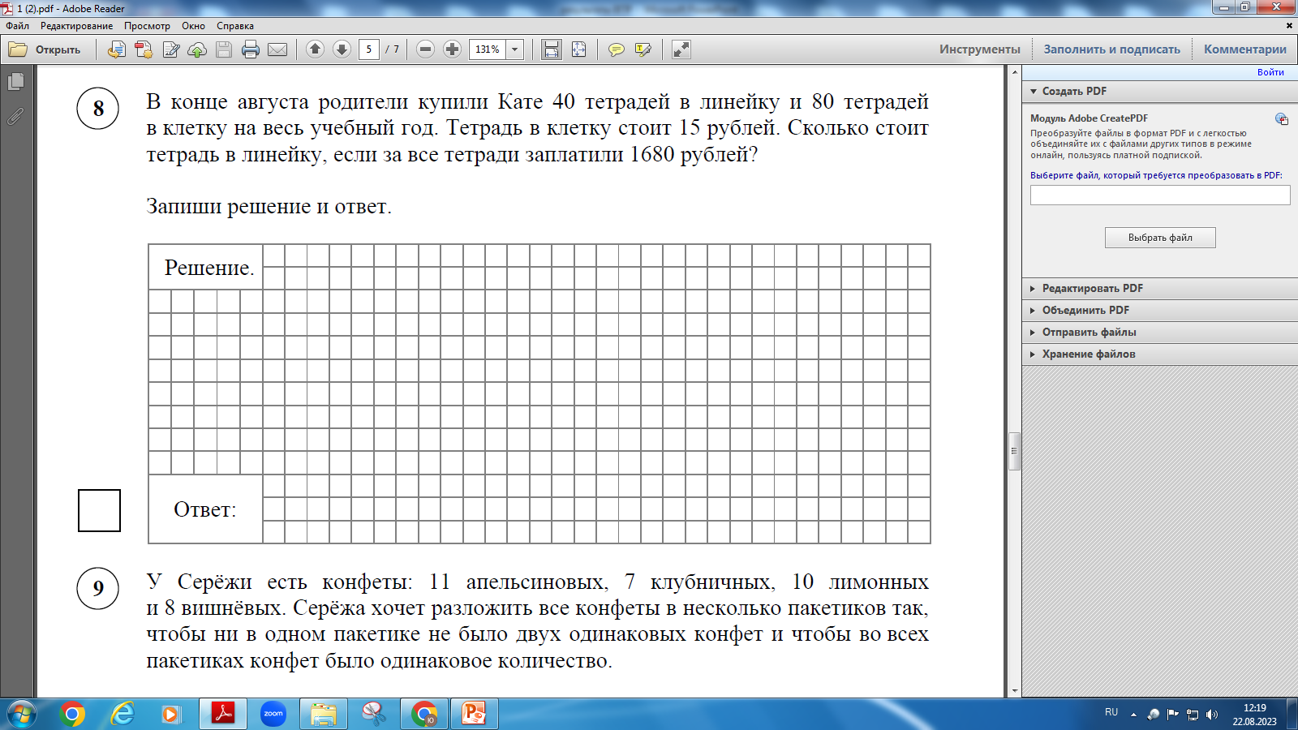

Slide 18
Математика
Задание № 9.1 - 52,55% выполнения задания (К.9.1. Овладение основами логического и алгоритмического мышления: интерпретировать информацию, полученную при проведении несложных исследований (объяснять, сравнивать и обобщать данные, делать выводы и прогнозы) ниже общероссийского показателя 54,37%;
Задание № 9.2 - 41,74% выполнения задания (К.9.2 Овладение основами логического и алгоритмического мышления: интерпретировать информацию, полученную при проведении несложных исследований (объяснять, сравнивать и обобщать данные, делать выводы и прогнозы) ниже общероссийского показателя 44,23%;

Slide 19
Математика
Задание № 10 - 54,98 % выполнения задания (К.10 Овладение основами логического и алгоритмического мышления: Собирать, представлять, интерпретировать информацию) ниже общероссийского показателя 57,99;
Наиболее сложное для выполнения задание №12. Средний процент выполнения задания в целом составил 16,72%. (К.12. Овладение основами логического и алгоритмического мышления. Решать учебно-практические задачи в 3-4 действия математическим способом). В сравнении со средними показателями всей выборки по Российской Федерации 16% показатель по Приморскому краю выше на 0,72%.

Slide 20
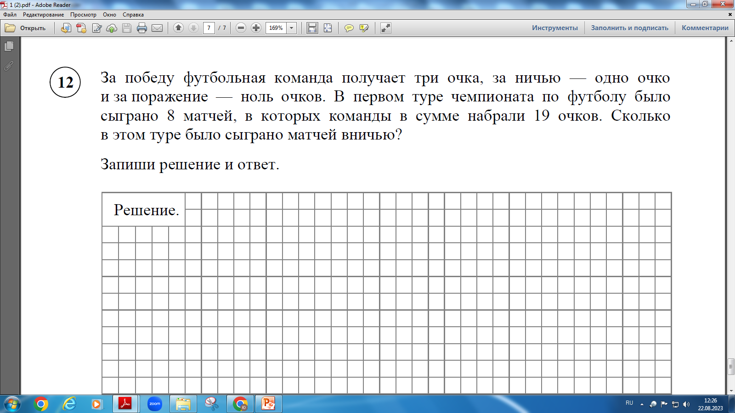

Slide 21
Ориентированы на алгоритмизацию решения учебной задачи, соответственно не содержит указания на способ действия. Обучающие должны самостоятельно определить способ решения. Данные задания не являются типичными, их нельзя отработать, так как каждое задание требует разработки способа (алгоритма), в отдельных случаях путем прикидки, подбора вариантов решения.
Задания требуют умения работать с текстом, в случае задания № 10 умения соотносить вербальную информацию из сплошного текста с планом местности (несплошным текстом). Такого рода задания (повышенного уровня сложности) требуют сформированности ряда познавательных и регулятивных УУД, например, умения находить и оценивать различные способы решения, использовать подходящие способы проверки, умения оценивать полученный результат по критериям достоверности/реальности, соответствия условию.

Slide 22
Система базовых логических и исследовательских действий
Переход от наглядно-образного к понятийному мышлению приводит к двойственности мыслительной деятельности, так как конкретное мышление, которое связано с непосредственным наблюдением и реальностью, подчинено логическим принципам. Алгоритмическое мышление младших школьников является системой мыслительных действий и приемов, которые направлены на разрешение теоретических и практических задач, результатами которых выступают алгоритмы в качестве специфических продуктов человеческой реальности.
Рекомендовано: индивидуализировать процесс обучения, тщательно подбирать эффективные методы и приемы обучения, адекватные формы работы с обучающимися, позволяющие формировать умение производить логические операции, учить работе с алгоритмами, работе по инструкции, различным способам моделирования.
Современные учебники математики для начальных классов содержат специальные упражнения. Их цель – развитие логических приемов умственных действий (сравнение, обобщение, синтез, анализ, классификация и др.). Однако эти задания часто воспринимаются учителем как дополнительные и необязательные и предлагаются только отдельным обучающимся, имеющим значительные успехи в математике. Опыт показывает, что отсутствие системы в работе над развитием логического мышления оказывает самое пагубное влияние на уровень сформированности мыслительных умений младших школьников.

